Slide 1
МУНИЦИПАЛЬНОЕ БЮДЖЕТНОЕ ДОШКОЛЬНОЕ ОБРАЗОВАТЕЛЬНОЕ УЧРЕЖДЕНИЕ «ДЕТСКИЙ САД №1 «ТЕРЕМОК» ГОРОДА АЛАТЫРЯ ЧУВАШСКОЙ РЕСПУБЛИКИ
ВОСПИТАНИЕ КУЛЬТУРНО – ГИГИЕНИЧЕСКИХ НАВЫКОВ И НАВЫКОВ САМООБСЛУЖИВАНИЯ У ДЕТЕЙ РАННЕГО ВОЗРАСТА
Выполнила воспитатель: Вишнякова Ирина Николаевна

Slide 2
АКТУАЛЬНОСТЬ
Режимные процессы (кормление, укладывание на сон, подъем, сборы на прогулку и возвращение с нее, проведение гигиенических процедур) занимает существенную часть времени бодрствования. Дети нуждаются в терпеливом обучении и непосредственной помощи взрослого

Slide 3
ЦЕЛЬ:
Воспитывать культурно – гигиенические навыки и навыки самообслуживания у детей раннего возраста через педагогическую технологию организации режимных моментов

Slide 4
ЗАДАЧИ:
Формировать умения овладевать культурно – гигиеническими навыками и навыками самообслуживания.
Повысить педагогическую компетентность родителей в воспитании у детей раннего возраста культурно – гигиенических навыков и навыков самообслуживания.

Slide 5
ЗАДАЧИ:
Побуждать детей к самостоятельности.
Разработать методические рекомендации по воспитанию культурно – гигиенических навыков у детей раннего возраста.

Slide 6
Прогнозируемый результат
Овладение культурно – гигиеническими навыками и навыками самообслуживания детьми раннего возраста.
Повышение педагогической компетентности родителей по воспитанию КГН у детей раннего возраста.

Slide 7
ФОРМЫ РАБОТЫ С ДЕТЬМИ
Использование фольклора

Slide 8
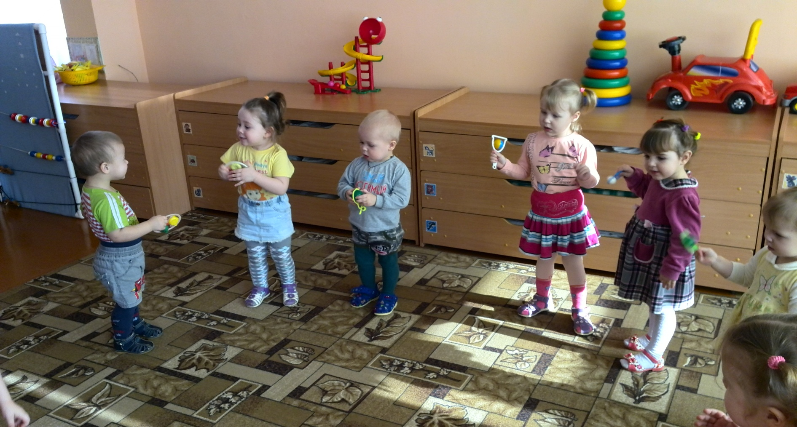
ВО ВРЕМЯ ЗАРЯДКИ
Малыши – крепыши вышли на площадку, Малыши – крепыши делают зарядку! Раз – два, три – четыре. Руки выше! Ноги шире!

Slide 9
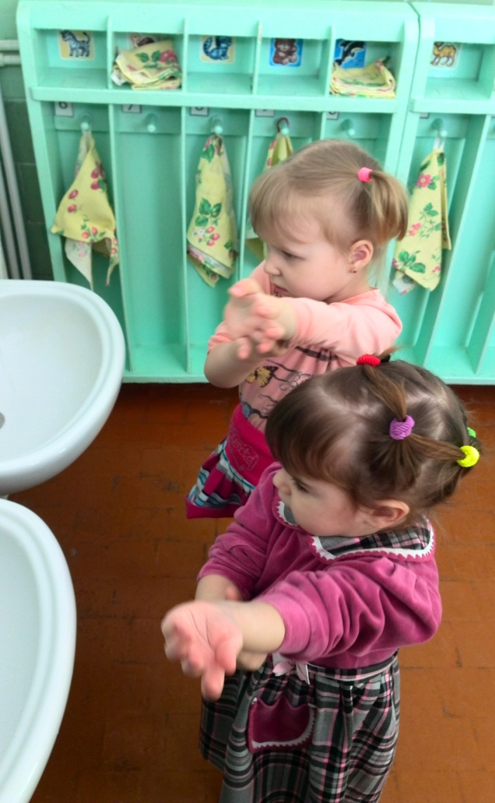
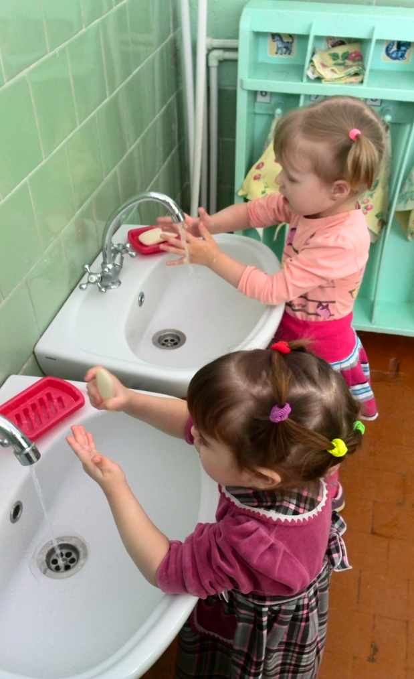
ПРИ УМЫВАНИИ
Теплою водою руки чисто мою.
Кусочек мыла я возьму и ладошки им потру.

Slide 10
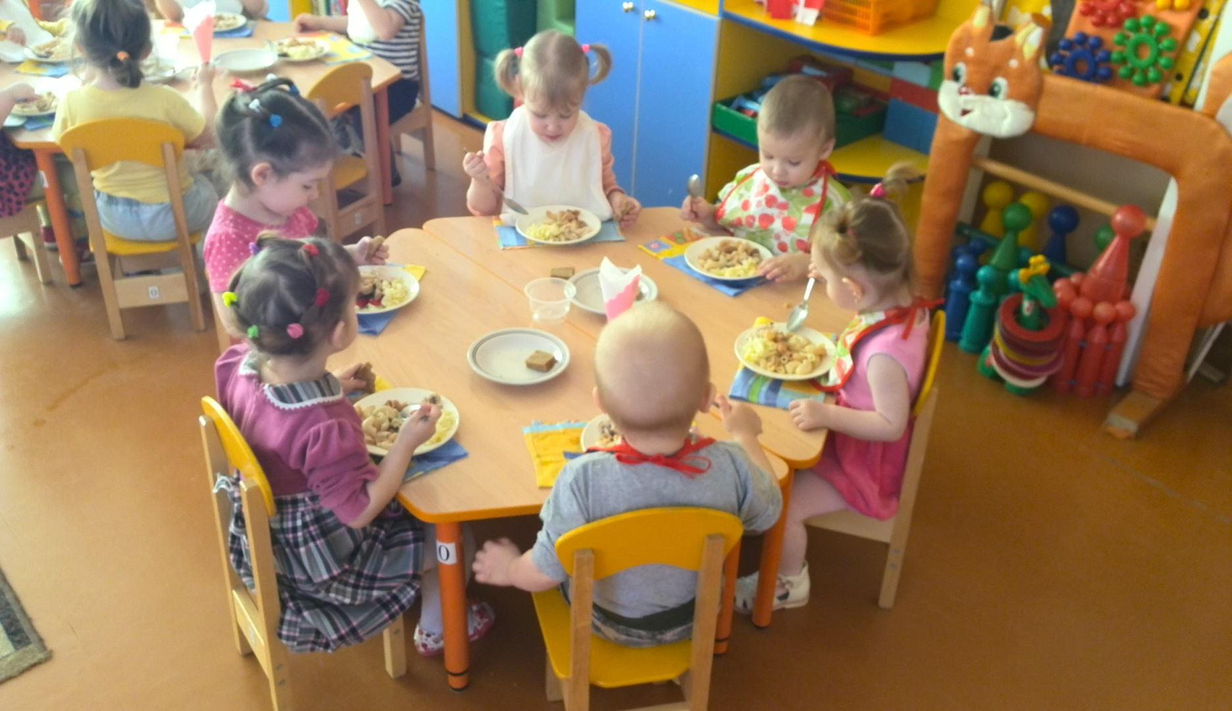
ПРИ КОРМЛЕНИИ
На моей тарелочке рыженькая белочка. Чтоб была она видна, все съедаю я до дна!

Slide 11
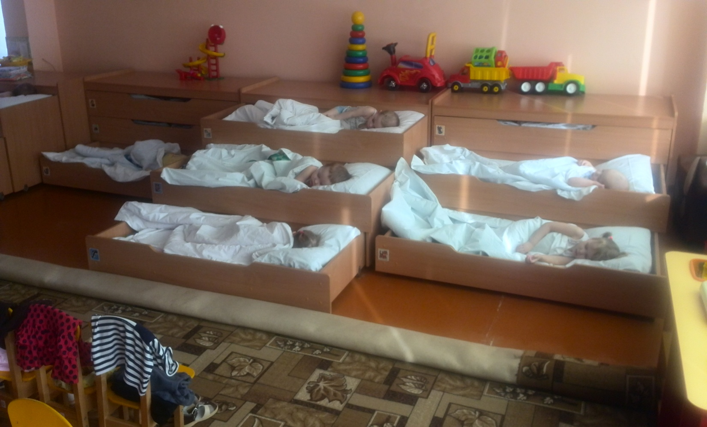
ПРИ УКЛАДЫВАНИИ СПАТЬ
Тише, тише, тише птицы . Вы не пойте под окном. В тихий час так сладко спиться. Спят ребята крепким сном.

Slide 12
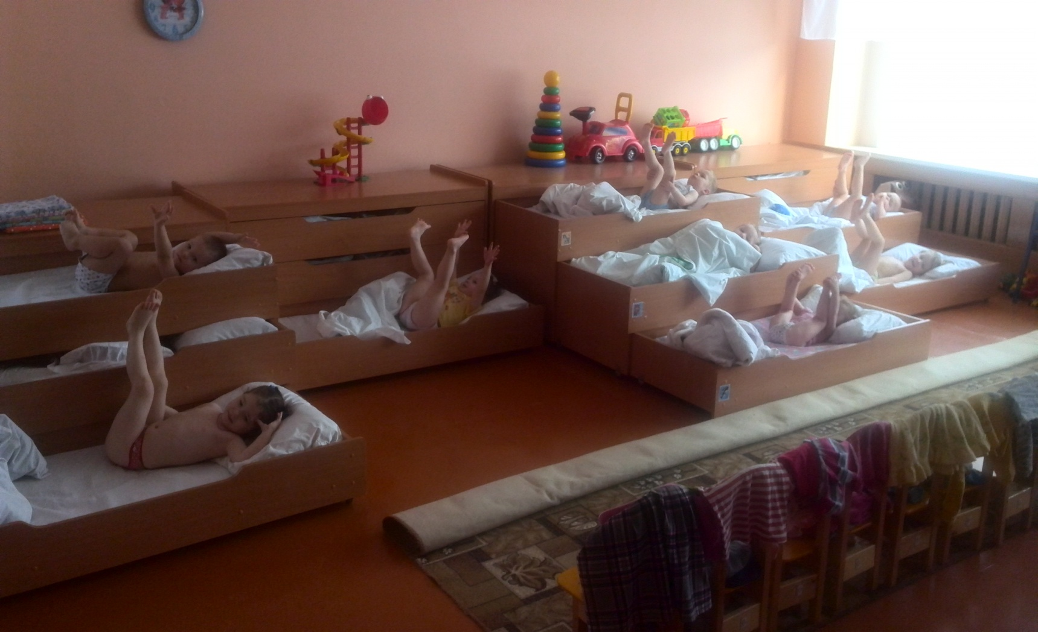
ПРИ пробуждении
Руки к верху, все проснулись, С боку на бок повернулись

Slide 13
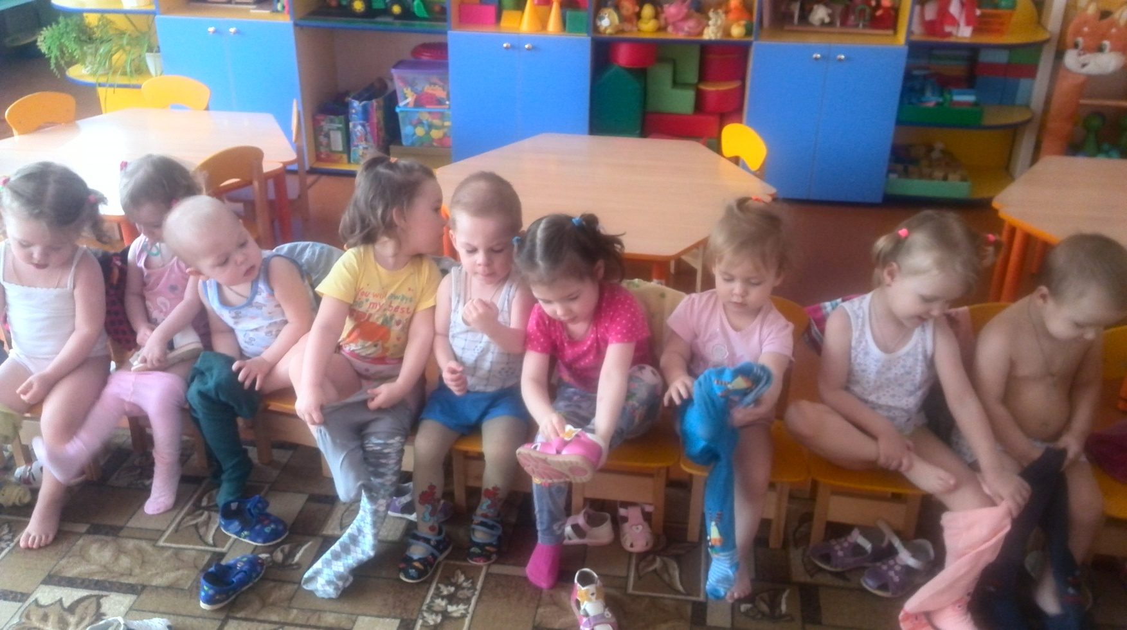
ПРИ ОДЕВАНИИ
До чего же хороши и нарядны малыши… как смотреть на вас приятно, все одеты аккуратно

Slide 14
…как смотреть на вас приятно, все одеты аккуратно

Slide 15
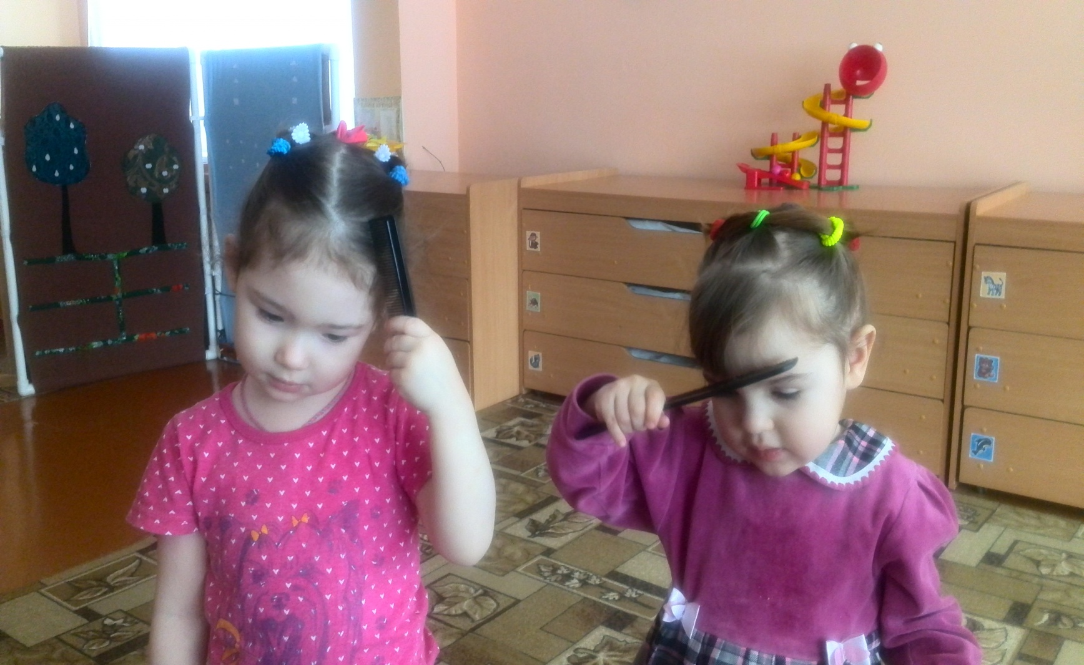
ПРИ РАСЧЕСЫВАНИИ
Петушок – петушок, принеси мне гребешок,
Ну, пожалуйста, прошу, я кудряшки расчешу.

Slide 16
ФОРМЫ РАБОТЫ С РОДИТЕЛЯМИ
Индивидуальные беседы.
Стендовые консультации.
Родительские собрания.
Анкеты

Slide 17
Мы убедились, что формируя у детей раннего возраста культурно – гигиенические навыки и навыки самообслуживания, мы параллельно влияем на многие процессы в развитии ребенка, при этом педагог должен набраться большого терпения и понимания. Как сказала Н. К. Крупская «Лишь в коллективе личность ребенка может наиболее полно и всесторонне развиваться».
СПАСИБО ЗА ВНИМАНИЕ!

